Slide 1
Муниципальное бюджетное дошкольное образовательное учреждение «Центр развития ребенка – детский сад»
Г. Нурлат Республики Татарстан
Программа кружка
«Волшебная бумага»
Руководители кружка:
Ахсанова А.В.
Клементьева А.В.
2015г.

Slide 2
Дети подготовительной
к школе группы
руководители – воспитатели группы.
Место реализации
МБДОУ «ЦРР – детский сад»
г. Нурлат РТ
Целевая группа
  Описание места кружка в учебном плане
Данный возраст характеризуется значительным ростом физических возможностей, особенно активным развитием мелких мышц кистей рук, изменением психологической позиции и ощущением дошкольниками «взрослости», желанием проявить свою индивидуальность и творческие способности.
Программа рассчитана на один год обучения, 1 раз в неделю, 4 раза в месяц, 36 раз в год, длительностью 25 - 30 минут во второй половине дня, по подгруппам. Длительность продуктивной деятельности с детьми может варьироваться в зависимости от ситуации и желания детей.
Занятия проходят в форме игры, для обыгрывания определенного сюжета используются стихотворные формы, сказки, подвижные и пальчиковые игры, персонажи (игрушки и куклы из различных театров, изображения того или иного персонажа, который обыгрывается).

Slide 3
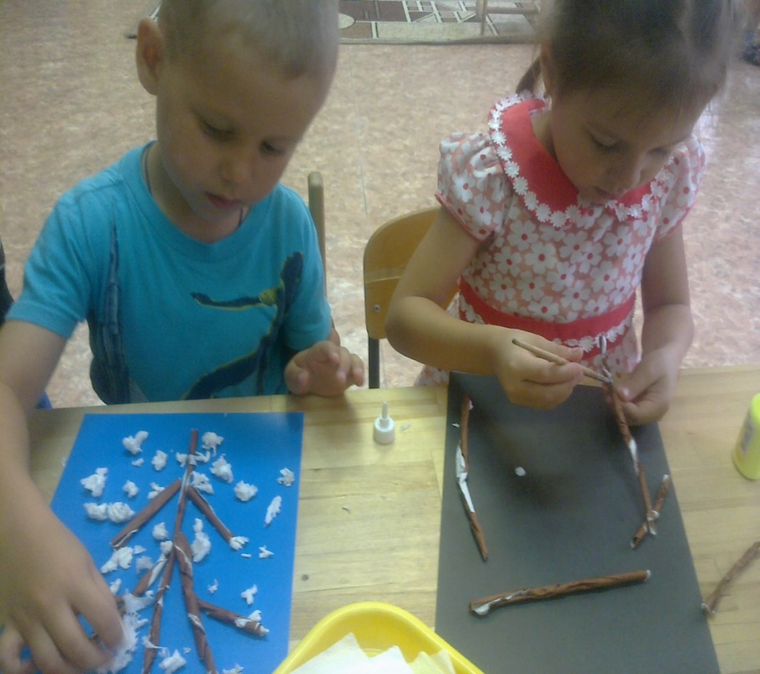
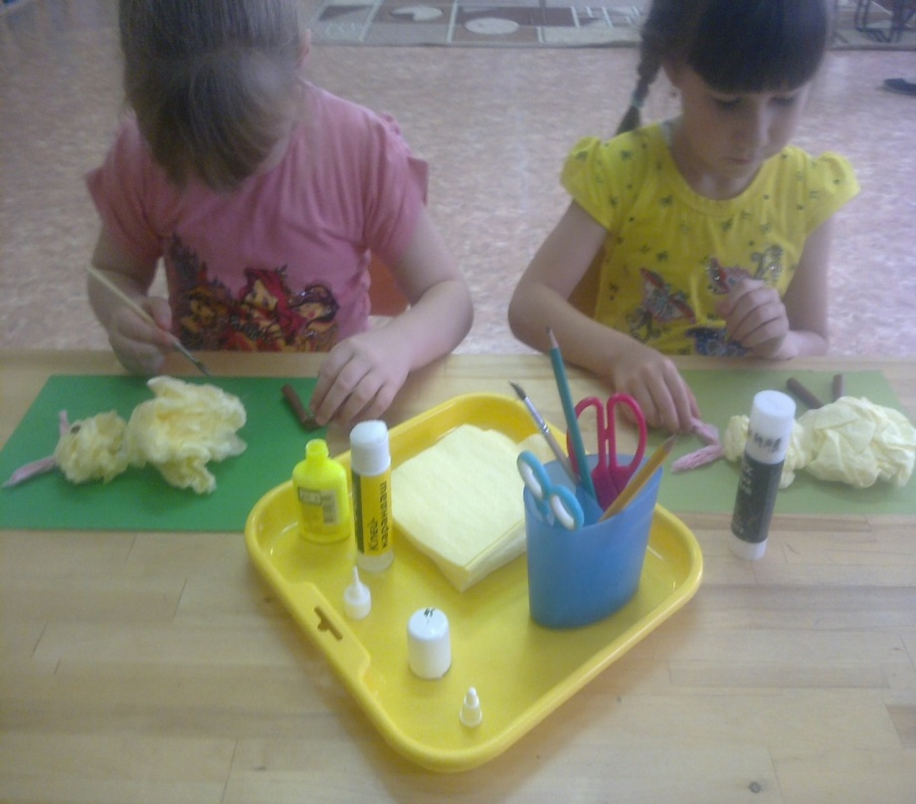
Актуальность
Художественно – эстетическое воспитание занимает одно из ведущих мест в содержании воспитательного процесса дошкольного учреждения и является его приоритетным направлением. Для эстетического развития личности ребенка огромное значение имеет разнообразная художественная деятельность – изобразительная, музыкальная, художественно-речевая и др. Важной задачей эстетического воспитания является формирование у детей эстетических интересов, потребностей, эстетического вкуса, а также творческих способностей.

Slide 4
Цель
Развитие творческих способностей детей средствами
пластики и оригами.
Задачи
1. Обучать техническим приемам и способам создания различных поделок из бумаги.
2. Формировать сенсорные способности, целенаправленное аналитико-синтетическое восприятие создаваемого предмета, обобщенное представление об однородных предметах и сходных способах их создания.
3. Создавать условия для развития творческой активности детей, участвующих в кружковой деятельности, а также поэтапное освоение детьми различных видов бумажной пластики и оригами.
4. Формировать умение оценивать создаваемые предметы, развивать эмоциональную отзывчивость.
5. Воспитывать у детей интерес к бумажной пластике и оригами.
6. Развивать творческие способности дошкольников.
7. Воспитывать культуру деятельности, формировать навыки сотрудничества.
8. Развивать навыки декоративного искусства.
9. Способствовать развитию мелкой мускулатуры рук, воображения и фантазии.

Slide 5
Формы работы в кружке:
традиционные, инновационные, комбинированные и практические занятия;
беседы, игры, праздники, конкурсы, викторины.
А также различные методы:
- словесный (устное изложение, беседа, рассказ и т.д.)
- наглядный: показ мультимедийных материалов, иллюстраций; наблюдение, показ педагогом, работа по образцу и др.
-практический: выполнение работ по инструкционным картам, схемам и др.
Методы, в основе которых лежит уровень деятельности детей:
-объяснительно-иллюстративный – дети воспринимают и усваивают готовую информацию
-репродуктивный – воспитанники воспроизводят полученные знания и освоенные способы деятельности
-частично-поисковый – участие детей в коллективном поиске, решение поставленной задачи совместно с педагогом
- исследовательский – самостоятельная творческая работа детей
Методы, в основе которых лежит форма организации деятельности детей на занятиях:
-фронтальный – одновременная работа со всеми детьми
-индивидуально-фронтальный – чередование индивидуальных и фронтальных форм работы
-групповой – организация работы в группах.
- индивидуальный – индивидуальное выполнение заданий, решение проблем.

Slide 6
Виды бумагопластики используемые в кружке:
-оригами;
-торцевание;
- квиллинг;
-работа с гофрированной бумагой;
- изделия в технике обрывной и отрезной аппликации;
- изделия из полосок;
- изделия на основе коробок;
- изделия на основе цилиндра;
- изделия на основе конуса;
- изделия на основе геометрических тел
- изделия на основе мятой бумаги.
Бумагопластика позволяет создавать полуобъемные и объемные бумажные композиции, схожие внешне с барельефом и скульптурой. Цветы, животные, сказочные герои, выполненные в этой технике, за счет объема выглядят как настоящие произведения искусства.
Работы создаются из отдельных элементов, каждому из которых специальными инструментами придается нужные форма и объем. Затем элементы собираются в композицию, образуя целостный образ.

Slide 7
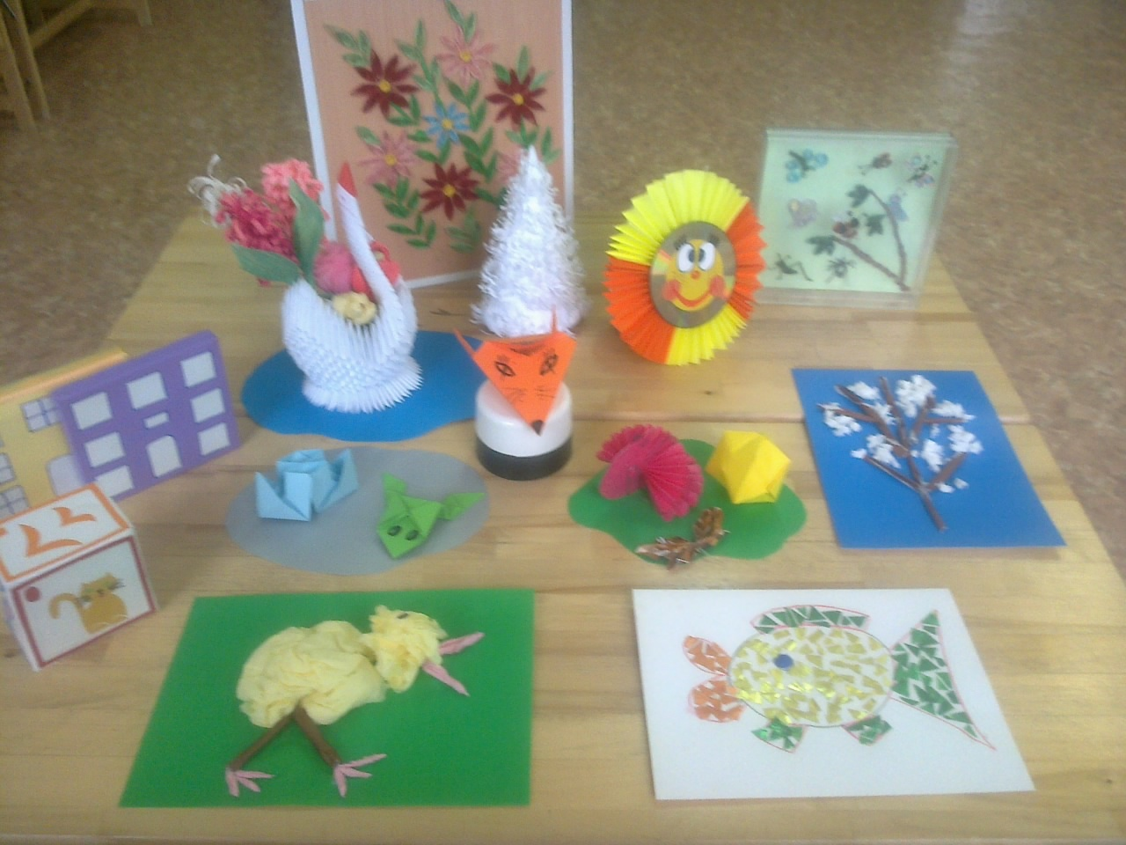

Slide 8
Планируемый результат
В результате обучения по данной программе дети:
– научатся различным приемам работы с бумагой;
– будут знать основные геометрические понятия и базовые формы квиллинга;
– научатся следовать устным инструкциям, читать и зарисовывать схемы изделий; создавать изделия квиллинга, пользуясь инструкционными картами и схемами;
– будут создавать композиции с изделиями, выполненными в разных техниках;
– разовьют внимание, память, мышление, пространственное воображение; мелкую моторику рук и глазомер; художественный вкус, творческие способности и фантазию.
– познакомятся с искусством бумагокручения;
– овладеют навыками культуры труда;
– улучшат свои коммуникативные способности и приобретут навыки работы в коллективе

Slide 9
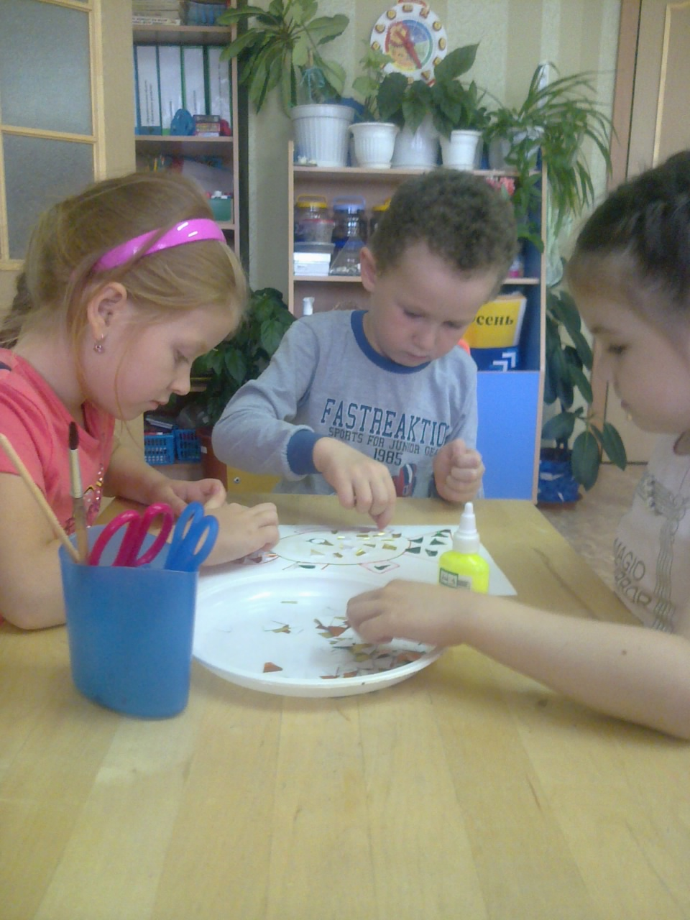

Slide 10
Тематический план кружка «Волшебная бумага»
Дата | № | Тема
Сентябрь | 1 | «Это чудо бумага»Знакомство со свойствами бумаги | 1
Октябрь | 1 | «Гроздь винограда»Аппликация из салфеток | 1
 | 2 | «Бабочки» Объёмная аппликация из бумаги с элементами оригами | 1
 | 3 | «Корзина с грибами» Объёмныйквиллинг из гофрированного картона | 2
 | 4 | «Осеннее дерево» Квиллинг, коллективная работа. | 2
Ноябрь | 1 | «Хризантемы» Цветок из бумаги с элементами квиллинга | 2
 | 2 | «Корзина с фруктами» объёмная аппликация | 1
 | 3 | «Чудо кружочки» Изготовление разных образов из разноцветных кругов | 1
 | 4 | «Эти забавные животные»Оригами | 2

Slide 11
Д е к а б р ь | 1 | «Ворона» Игрушка из картона | 1
 | 2 | «Кедровая шишка» Объёмная аппликация | 1
 | 3 | «Ёлочка» Оригами | 1
 | 4 | «Новогодние игрушки» | 1
Я н в а р ь | 1 | «Чудная снежинка» Ажурная модель | 1
 | 2 | 2-3 «Снегирь на ветке рябины» | 3
Февраль | 1 | «Самолет» Оригами | 1
 | 2 | «Жираф» Оригами | 1
 | 3 | Поздравительная открытка. | 1
 | 4 | «Ромашка» Аппликация с элементами оригами | 1
Март | 1 | «Открытка к 8 марта» | 1
 | 2 | «Бумажные цветы» оригами | 1
 | 3 | «Красивые тарелочки» Декупаж | 1
 | 4 | «Котик» Фигурки из мятой бумаги. | 1

Slide 12
Апрель | 1 | Коллективная аппликация «Весенний букет» | 1
 | 2 | «Ракеты»Оригами | 1
 | 3 | « Золотое яичко»Квиллинг | 1
 | 4 | Коллективная аппликация «Цветы луговые» | 1
Май | 1 | 1«Одуванчики»Квилинг | 1
 | 2 | 2-3 Коллективная работа «Весенняя картинка» | 2
И того |  |  | 36

Slide 13
Материально-техническая база
- игровая комната;
- ноутбук; музыкальный центр; мультимедиапроектор; экран, аудиооборудование;
- ножницы, зубочистки, клей ПВА, кисти ,салфетки, бумага разного формата, расцветки и качества.
инструкционные карты и схемы изготовления поделок - шкафы для пособий; - детские столы и стулья
Библиотечный фонд (книга печати)
  -«Аппликация» М. А. Гусакова 1997г.
  -«Изобразительная деятельность в детском саду» И. А. Лыкова 2009г.
  -Волшебные ножницы» Н. Алексеевская 1998г.
  - «Оригами для дошкольников» С.В.Соколова 2008г.
  - «Путь бумаги». М. В. Гусакова. «Дошкольное воспитание» 1981г.
  - «Сделаем это сами»К. Лубковская 1983г.
  - «Уроки занимательного труда» Л.Васильева-Гангус 1987г.
  - «Фантазии круглый год» С.Конощук 2011г.
Печатные пособия:
- предметные картинки:
- серия сюжетных картин:
- наглядно-демонстрационные пособия:
- иллюстративный материал.
Цифровые образовательные ресурсы:
Музыкальные пособия: «Малыш на природе» МР3
Интернет-ресурсы: Портал «Страна мастеров» http:/stranamasterov.ru
Учебно-практическое оборудование: материал для художественного творчества.

Slide 14
